Slide 1
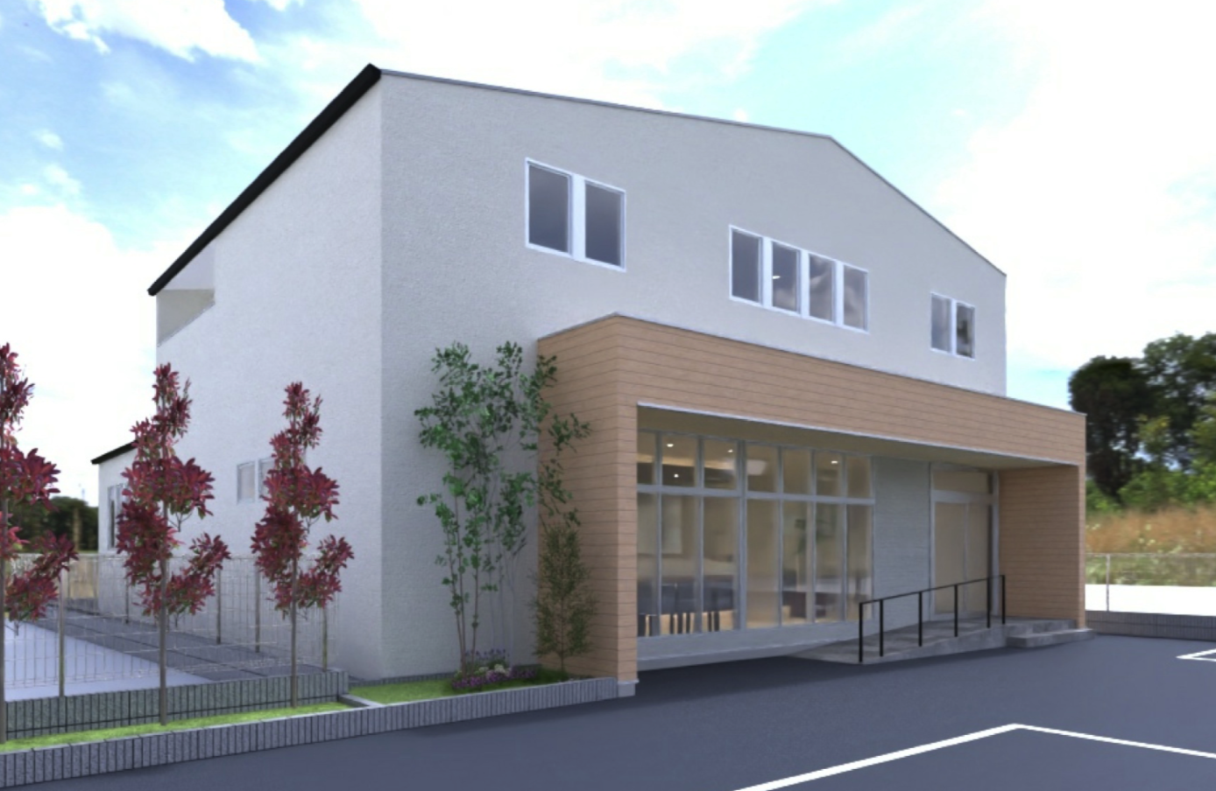
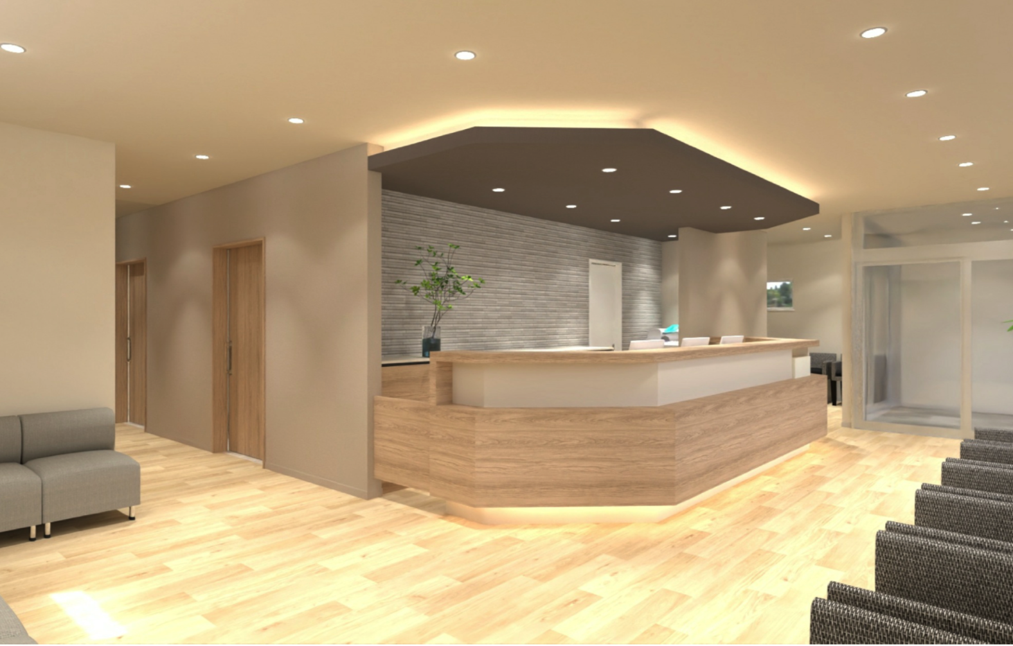
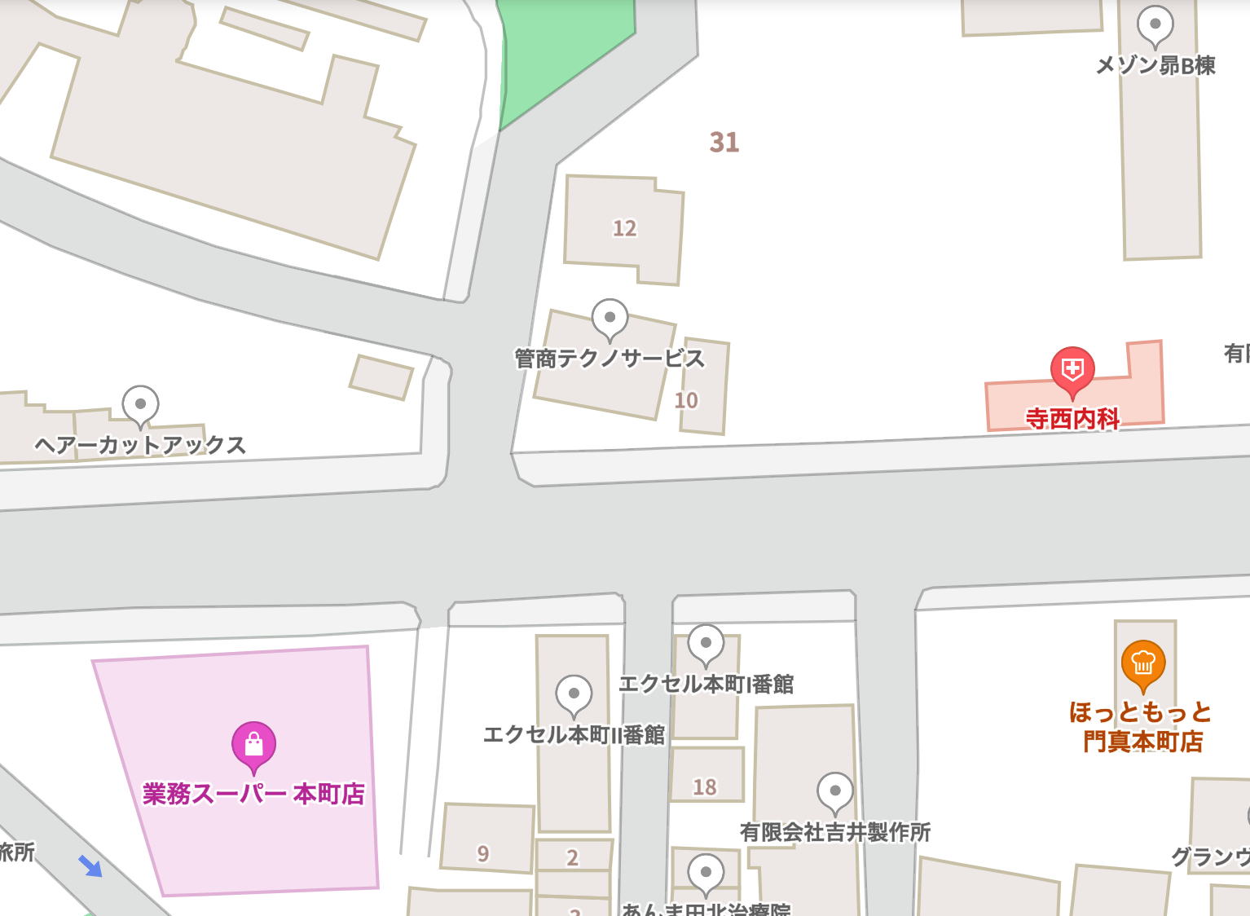
寺西内科移転の案内
2026年5月に医療法人寺西内科は移転します。移転先は右記の通り、現在のクリニックのすぐ裏になります。移転に伴い、2026年ゴールデンウィークの前後で長めの休みをいただきます。
皆様にはご迷惑をおかけしますが、何卒ご理解のほどよろしくお願いします。
医療法人 寺西内科
院長 寺西敬
市営本町住宅
移転先
さやか
薬局
寺西内科
業務
スーパー
ほっともっと

